Slide 1
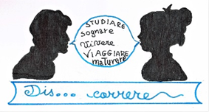
Più, Meno,Interessante
Pensiero creativo di Edward de Bono
Power point di Keira Chetcuti
2019-3-MT01-KA205-074043

Slide 3
P.M.I adattato da:

Slide 4
Amplia la tua mente aggiungendo un’altra prospettiva.

Slide 5
“ Il PMI è uno strumento di ricerca e di valutazione. Vediamo cosa succede se guardiamo in tutte le direzioni.
{p. 128}

Slide 6
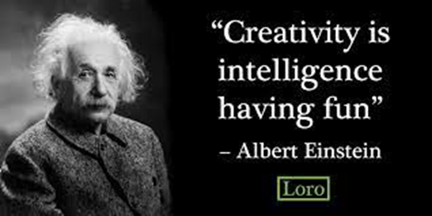
Analizza una situazione usando P.M.I
Guarda prima nella direzione “più” e osserva attentamente ciò che vedi.
Guarda ora specificatamente nella direzione “meno” e osserva attentamente ciò che vedi.
Infine guarda nella direzione “interessante”.
Nota bene: Mantieni in ordine la sequenza da PMI.

Slide 7
“Più” e “meno” sono fattibili, ma cosa aiuterà a prendere in considerazione il punto “interessante”?
Poniti queste domande o usa frasi come:
“Interessante vedere cosa accadrebbe se…”
“Interessante vedere cosa potrebbe portare a …”
“Cosa accadrebbe se …”
Suggerimento: i punti “interessante” non sono né buoni né cattivi, ma semplicemente di particolare interesse. {p.129}

Slide 8
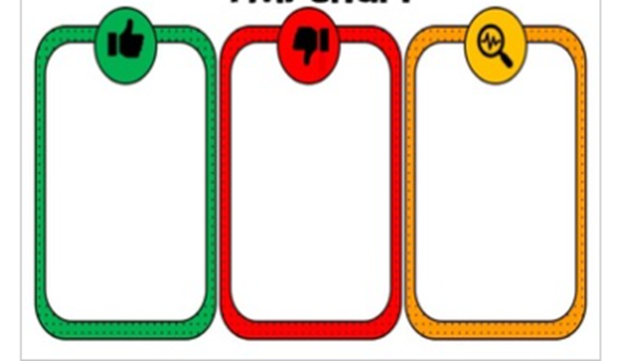
Esercizi da provare!
Argomento di studio 1:
Gli studenti dovrebbero dare un volto agli insegnanti ?
Fai un P.M.I su questa idea.
{p 130}

Slide 9
Argomento di studio 2:
Un genitore pensa che i figli guardino troppa TV o navighino in rete. Una gettoniera è posizionata vicino al televisore o vicino al router internet. Chiunque voglia guardare la TV o utilizzare internet deve pagare l’ora.
Fai un P.M.I su questo caso.
{p.130}

Slide 10
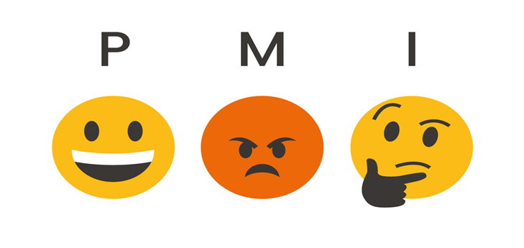
Argomento di studio 3:
Supponiamo che la telepatia abbia funzionato e che tu possa dire esattamente cosa pensavano gli altri e quando pensavano a te.
Fai un P.M.I su questo. E’ una buona idea?
{p.130}

Slide 11
L’abbiamo provato!

Slide 12
Unisciti a noi su Padlet per condividere i tuoi punti utilizzando P.M.I.
Collegamento padlet:

Slide 13
https://app.funretrospectives.com/agendas/-MeBB9htMu-fd1qA93UT#mainCourse

Slide 14
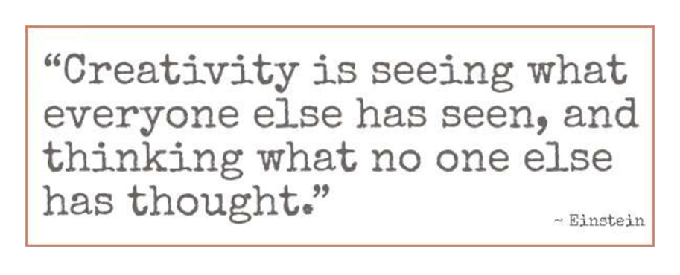
Titoli di coda
Immagine di provenienza : http://mojogoing.com/good-bad-interesting/
Teach your Child how to think by Edward de Bono (1993/1992). Penguin Publishers, UK/ Viking. Mc Quaig Group Inc. 1992
Online P.M.I @ https://app.funretrospectives.com/agendas/-MeBB9htMu-fd1qA93UT#mainCourse

Slide 15
Grazie !

